Slide 1

Twin Rotor
Zigler Alexandru

Slide 2
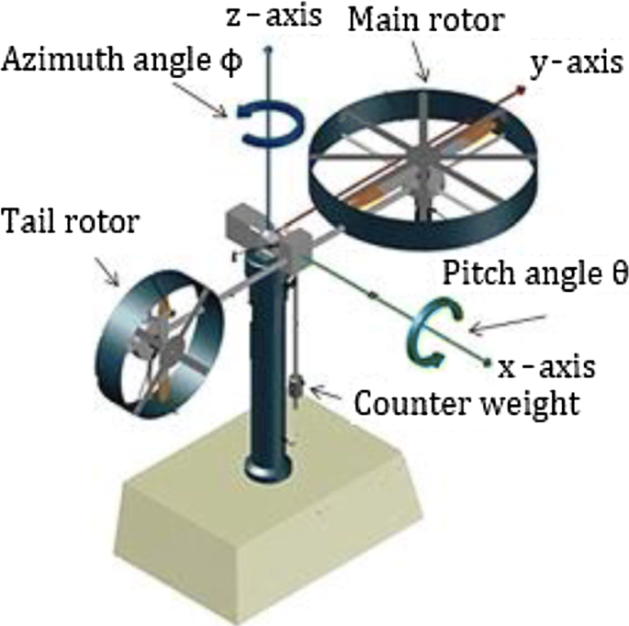
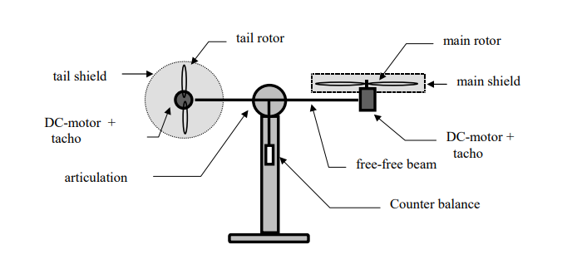
Descrierea sistemului

Slide 3
Obiective
Înțelegera și studiul sistemului și arhitecturii, familiarizarea cu software-ul de operare
achiziții de date în diferite scenario (e.g. open loop semnale treaptă, dreptunghiular, sinusoidal, closed loop cu regulatoare PID predefinite)
Identificarea modelului matematic al procesului
Proiectarea regulatoarelor PID astfel încât sistemul să fie stabil în jurul unui punct de funcționare
Testarea regulatoarelor pe standul de laborator

Slide 4
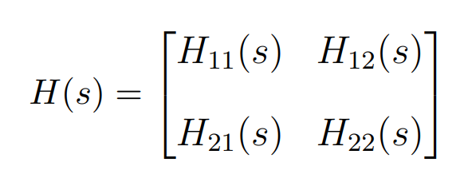
Funcția de transfer liniarizată
H11(s) – funcția de transfer de la intrarea 1 (tail rotor) la ieșirea 1 (azimuth)
H12(s) – funcția de transfer de la intrarea 2 (main rotor) la ieșirea 1 (azimuth)
H21(s) – funcția de transfer de la intrarea 1 (tail rotor) la ieșirea 2 (pitch)
H22(s) – funcția de transfer de la intrarea 2 (main rotor) la ieșirea 2 (pitch)

Slide 5
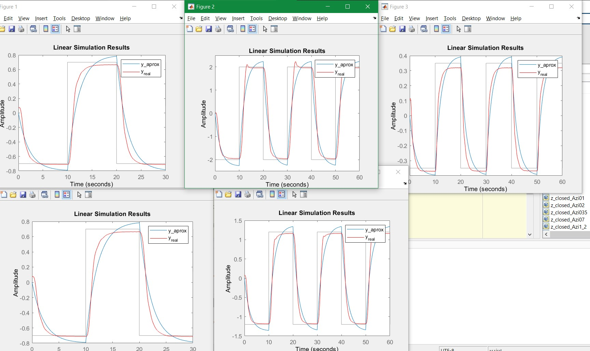
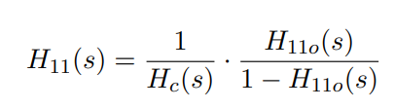
Identificare H11(s) – closed loop
Această funcție de transfer este instabilă.
Identificarea open loop nu a avut rezultate satisfăcătoare.
Se realizează experimente în buclă închisă cu un regulator PID, se identifică ieșirea.
Apoi se calculează funcția de transfer a procesului cu relația:

Slide 6
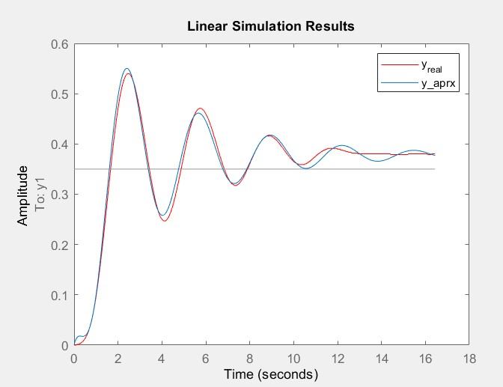
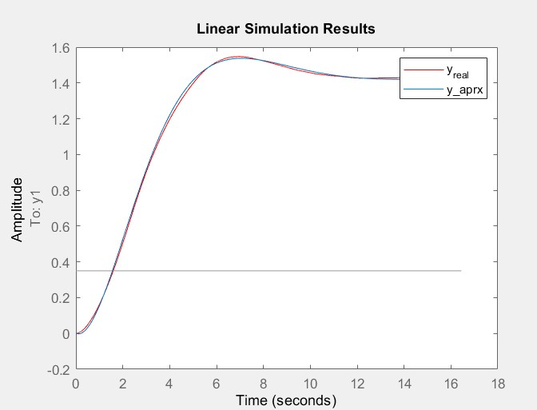
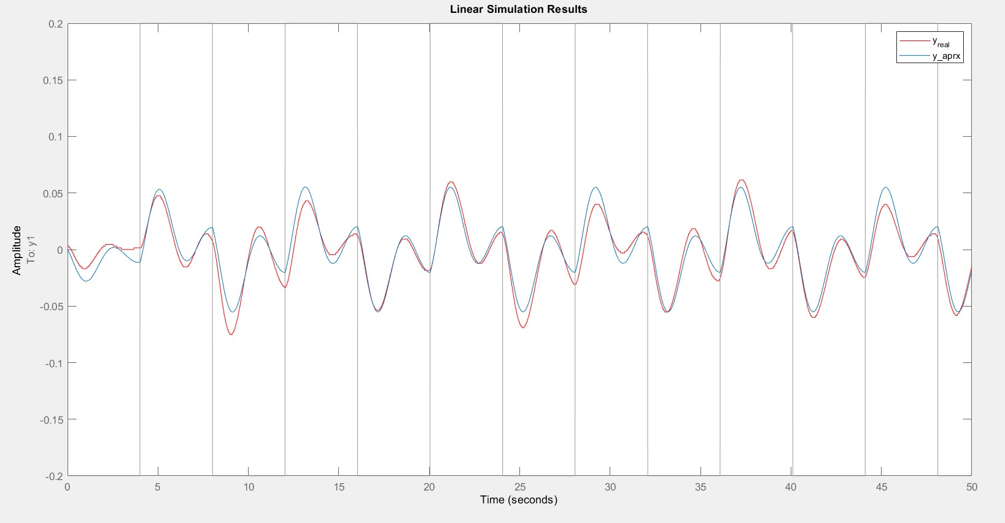
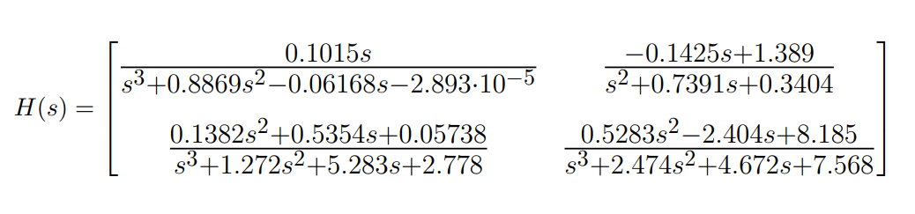
Identificare H12(s), H21(s), H22(s)
Identificările au fost făcute cu funcția tfest pentru mai multe seturi de date și pentru diferite ordine ale sistemului.

Slide 7
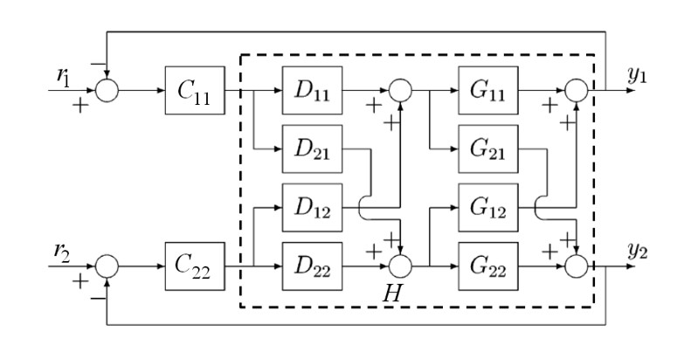
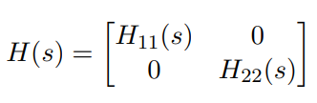
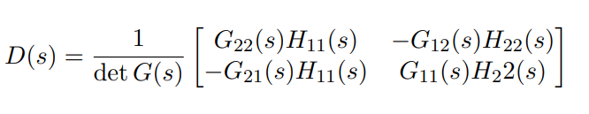
Metoda decuplării
G(s) – sistemul identificat anterior
H(s) – sistemul impus, pe care vrem să îl obținem
D(s) - matricea de decuplare

Slide 8
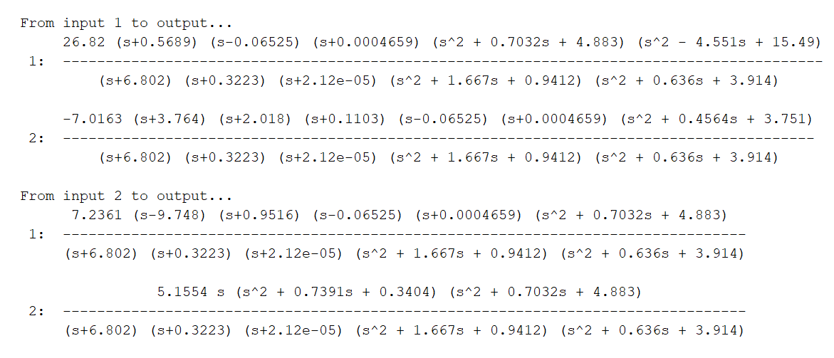


Metoda decuplării
Matricea D:
Se aleg H11(s) și H22(s) - cauzale astfel încât matricea D să fie implementabilă și stabilă

Slide 9
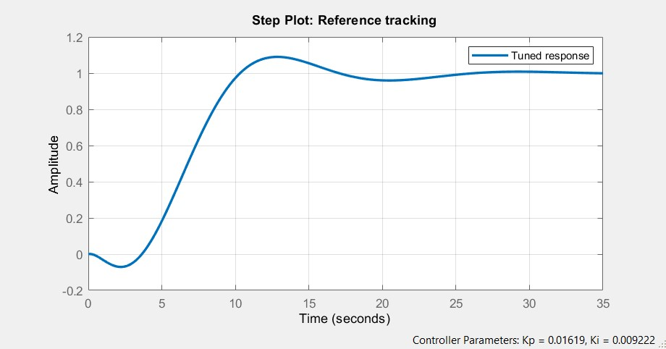
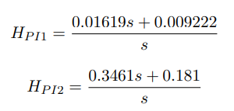
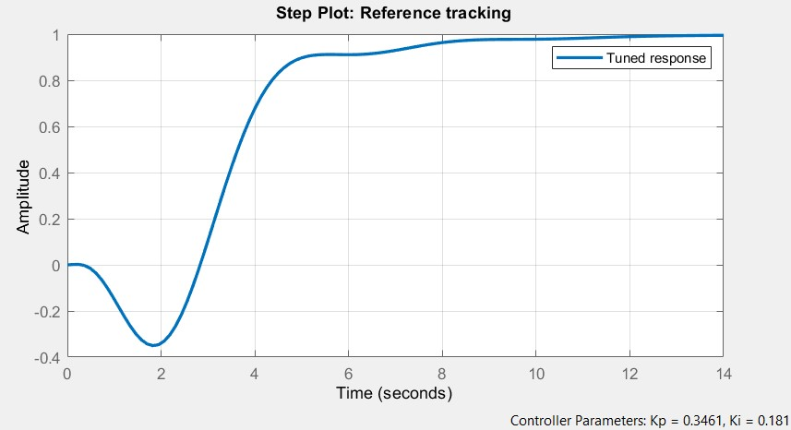
Regulatoare PI
S-a folosit funcția pidtool din MATLAB

Slide 10
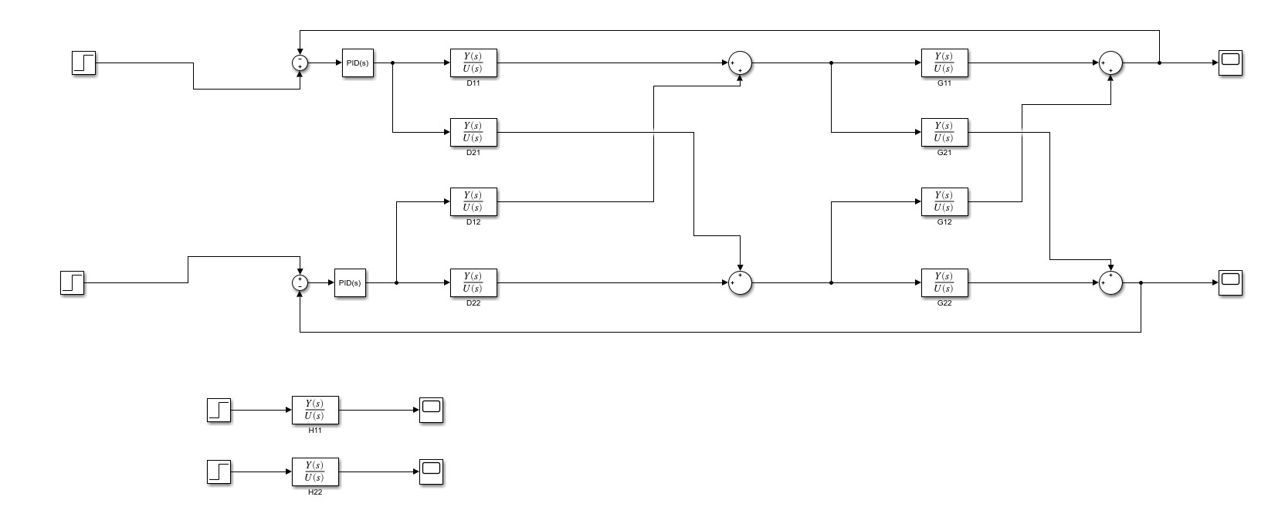
Implementare decuplare - Simulink

Slide 11
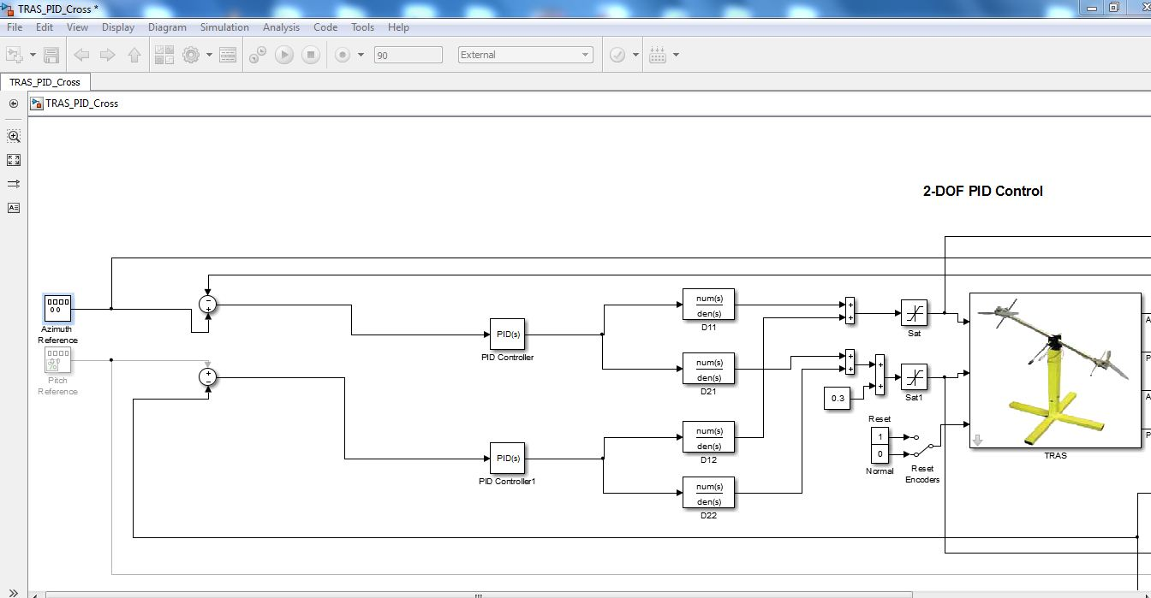
Implementarea sistemului de control

